Slide 1
İşletmeler Arası E-Ticaret Sistemi
Hakan SÖNMEZ 502231006

Slide 2
Proje Tanımı
Projemiz işletmeler arası e-ticaret uygulaması olup tekrardan kullanılabilir olması için genel bir yapının üzerine müşterinin istediği spesifik özellikler entegre edilecektir. Projenin özellikleri ürettiği ya da ithal ettiği ürünleri kendisine bağlı bulunan diğer işletmelere satmayı sağlayacak, çevrimiçi bir ticaret uygulaması olacaktır.
Sistemin hedefleri aşağıdaki gibidir
İşletmeler giriş yapıp sipariş verebilecekler, verdikleri siparişlerini ve cari bilgilerini görecekleri bir web sitesi
Satışları gerçekleştiren firmanın girip ürünleri, bayileri fiyatları ve benzer bilgileri güncelleyebileceği bir panel
Satışları gerçekleştirecek firmanın hali hazırda kullandığı ERP, PİM vb uygulamalara entegrasyon yapılmasıdır. Bu entegrasyonlardan en önemlileri ürünlerin sisteme alınması siparişlerin sistemden ERP’ye gönderilmesidir.

Slide 3
Görevler
Sisteme giriş yapılabilmesi için kullanıcıların bir işletme sahibi veya çalışanı olması gerekmektedir.
İşletmeler arası hiyerarşik ilişki bulunabilir.
İlişkili işletmelerin kullanıcıları arasında da hiyerarşik ilişki bulunabilir.
İşletmelere ürünler bir kısmı gösterilip bir kısmı gösterilmeyebilir. Her işletmeye farklı ürünler veya farklı fiyatlar gösterilebilir.
İşletmelerin sipariş vermelerini hızlandırmak amacıyla en çok sipariş verdikleri ürünler ve son siparişler ayrıca listelenmelidir.
Her e-ticaret uygulamasında olduğu gibi burada da kullanıcının ürünleri özelliklerine göre filtrelemesi gerekmektedir.
Uygulama birden çok ülkede birden çok para birimiyle ve dille çalışabilmelidir.
İşletmeler kendisine haftanın hangi günlerde teslimat yapılacağını sistemden görebilmelilerdir.
İşletme, kullanıcı, ürün ve fiyat bilgileri uygulama sahibi olan firmanın hali hazırda kullandığı ERP (Kurumsal Kaynak Planlama) uygulamalarından entegrasyonla alınmalıdır. Fakat yine de uygulama bir yönetici paneline sahip olmalı ve her işlem de oradan yapılabilmelidir.

Slide 4
Yazılım Geliştirme Modeli
Bu projede kullanılacak yazılım geliştirme süreci çevik (agile) olacaktır. Çevik süreç seçilmesinin en önemli sebebi müşterinin değişen ya da anlık gelişen isteklerine cevap verebilmek, müşteriye ürünü sık sık teslim edip müşterinin gereksinimlerinin doğru anlaşıp ve yapıldığının müşteriden geri beslemesinin alınmasıdır. Kısaca müşterinin sürece etkin katılımını sağlamaktır. Ayrıca yazılımı geliştiren ekiple her gün toplantılar yapılarak yazılımcının yaptığı işlerin takibi ve doğrulanmasıdır. Bu süreçte 2 haftalık sprintler (koşma/döngü) planlanarak müşteriye biten işlerin teslimi yapılmasıdır.

Slide 5
Fonksiyon Noktası Analizi
PANEL (115)
anayfa |  | 15
Kullanıcı | Listeleme | 10
 | Ekleme
 | Silme
 | Güncelleme
 | Yetkilendirme
Akgıda kullanıcı | Listeleme | 10
 | Detay görüntüleme
Ürünler | Listeleme | 15
 | Detay görüntüleme
 | Güncelleme
Sarj ürünleri | Excell ile yükleme | 10
 | Listeleme
 | Detay görüntüleme
Cari-altcari | Listeleme | 10
 | Detay görüntüleme
Sistemdeki gereksinimler çıkarıldıktan sonra bu gereksinimler 3 başlık altında toplanmıştır. Panel, Entegrasyonlar ve API / WEB olmak üzere. Örnek olarak Panelin paunlaması gösterilmiştir. Tüm liste buradan görülebilir. Verilen puanlar işin zorluğu ve gerektirdiği iş miktarı göz önünde bulundurularak yaklaşık olarak verilmiştir.
Burada her aşama için 5 geliştirici için 2 aylık periyotlar belirlenmiştir. Toplamda maliyet 450 adam/gün olarak belirlenmiş ve kaynak olarak 600 adam gün ayrılmıştır.
Aşama başına 200 ayrılmış 150 atanmıştır.

Slide 6
Aşamalar (Milestones)
Bu görevler için öncelikle 3 farklı milestone (aşama/faz belirlenmiştir.)
Birinci aşama uygulamada en temel görevlerin yapılmasıdır. Bunlar sırasıyla sisteme girişi yapılması gereken ürün ve bayilerdir. Ayrıca bayi kullanıcılarının sisteme giriş yapıp ürünleri görmesi ve sipariş verebilmesidir.
İkinci aşamada tüm işlemlerin panel üzerinden yapılabilmesi ve ön yüz tarafında kullanıcıların ürünleri favorileri ekleyebilmesi ve ödeme yapabilmesidir. Son siparişler ve filtreler gibi daha gelişmiş özelliklerin tamamlanmasıdır.
Üçüncü ve son aşamada ise sistemin müşterinin hali hazırdaki sistemleriyle etkileşime girmesidir.

Slide 7
Fonksiyonel Gereksinimler
Kullanıcının sisteme OTP ile girişi
Ürünlerin seçilen bayiye göre listelenmesi
Kategorilerin seçilen bayiye göre listelenmesi
Filterlerin o anda görülen ürünlere göre gösterilmesi
Aramanın ve Filtrelemenin yapılması
Sepet işlemlerinin yapılması
Siparişin yapılması
Ödemenin yapılması
Ödemelerin gösterilmesi
Kullanıcı bilgilerinin gösterilmesi ve değiştirilebilmesi
Rota bilgisinin bayiye göre gösterilmesi
Panelden ürün bilgilerinin girişi
Panelden bayi bilgilerinin girişi
Panelden bayi kullanıcılarının girişi
Panelin ana sayfasına basit bir rapor sunulması
Panelden ayarların yapılabilmesi

Slide 8
Fonksiyonel Olmayan Özellikler
Yazılımın Sürdürülebilirliği için temiz / kalite kod yazılması
Performans için değişmeyen verilerin cache’de saklanması
Arama ve filtrelemenin hızlı ve doğru çalışması için ElasticSearch Kullanılması
Yazılımın güvenlik testlerinin yapılması ve gerekli önlemlerin alınması. Örnek olarak SQL Injection yapılmaması için ORM üzerinden parametreli sorgu yönteminin tercih edilmesi. Sitenin SSL üzerinden çalışması. Panelin VPN arkasına alınması ve sunucuya erişimlerin güvenli olmasının sağlanmasıdır.

Slide 9
Gereksinimlerin Doğrulanması
En başta müşteriyle yapılan toplantılar sonrasında bilgiler toplanmıştır. Bu bilgiler dökümente edilerek analizi yapılmıştır. Analizler gözden geçirildikten sonra müşteri onayına sunulmuştur. Müşterinin onay verdiği kısımlar kodlanmaya başlanmış ve tamamlanan aşamalar tekrardan müşteriye sunulmuştur. Müşteriden gelen geri beslemelere göre değişiklikler yapılmış olup müşteriden onay alıncaya kadar bu süreç devam etmiştir.

Slide 10
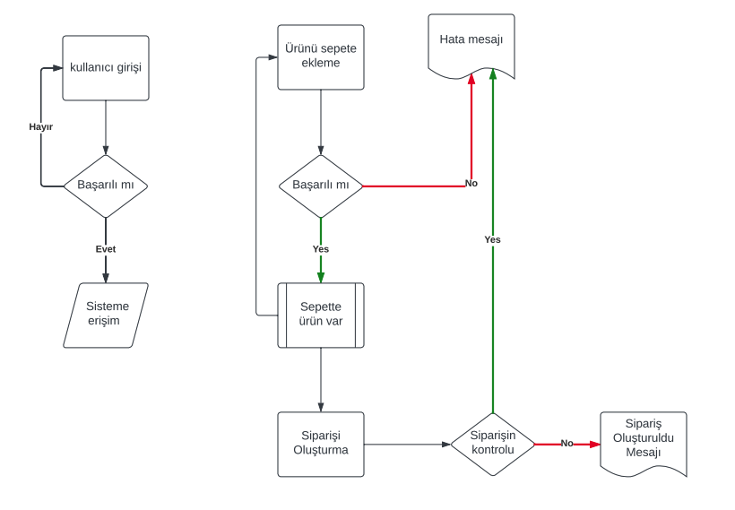
Veri Akış Diyagramı

Slide 11
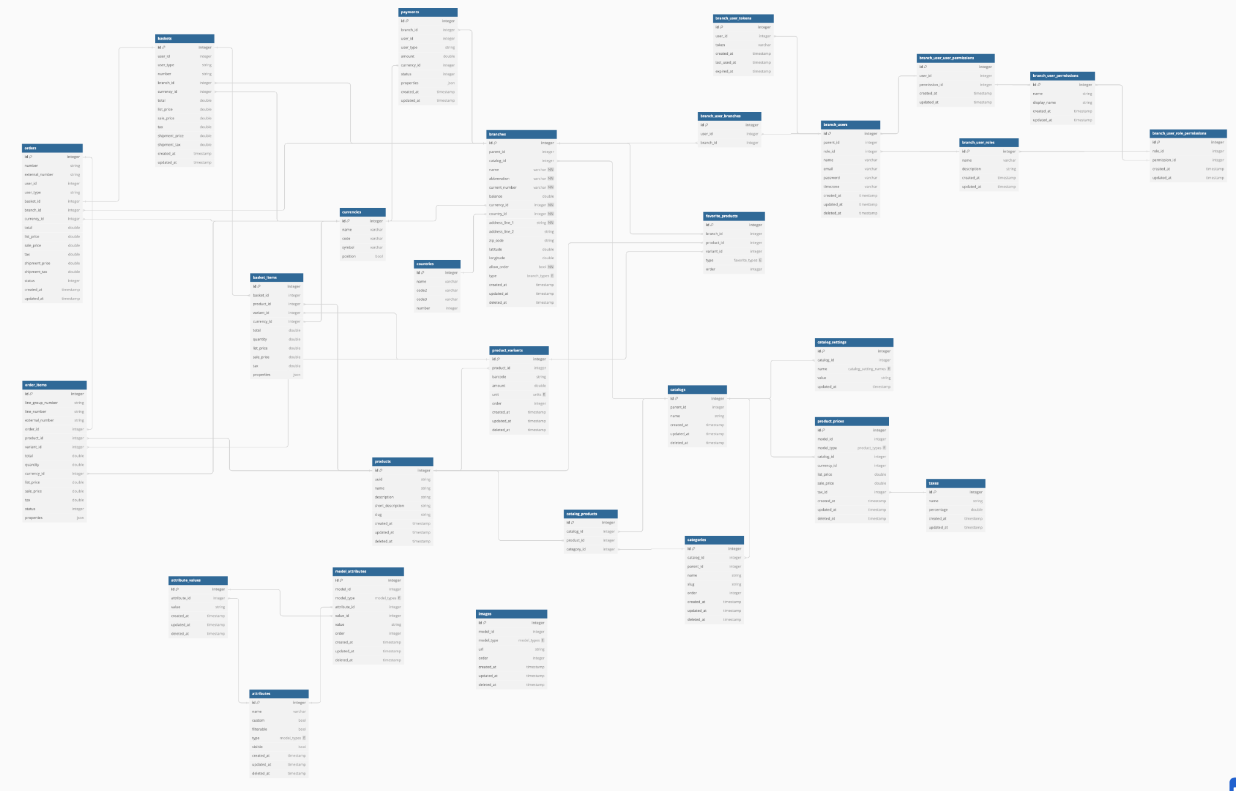
Varlık İlişki Diyagramı
Diyagramın tam hali buradan görülebilir.

